Slide 1





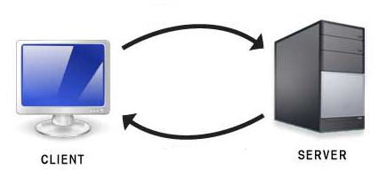









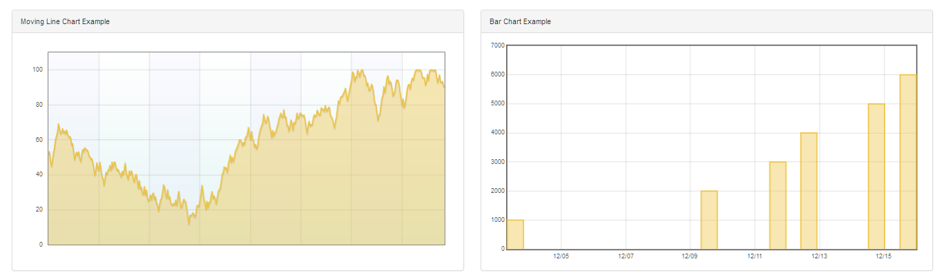

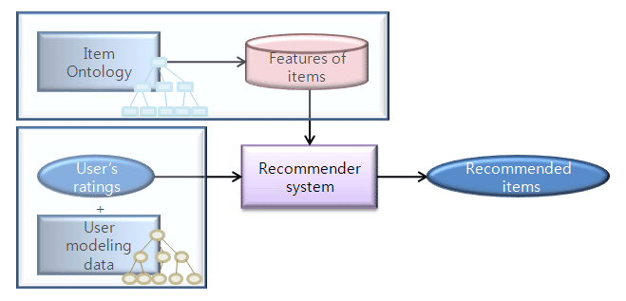
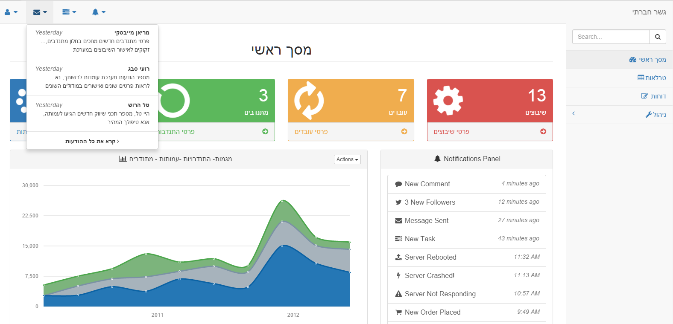
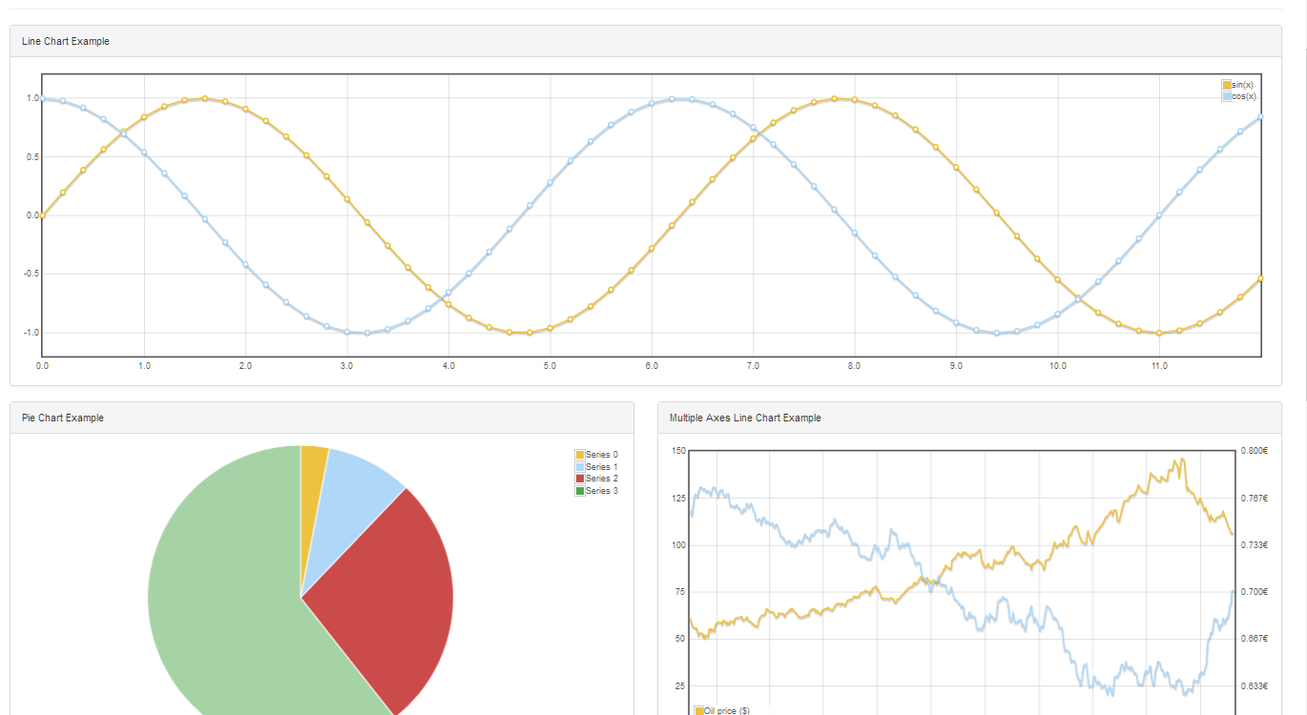
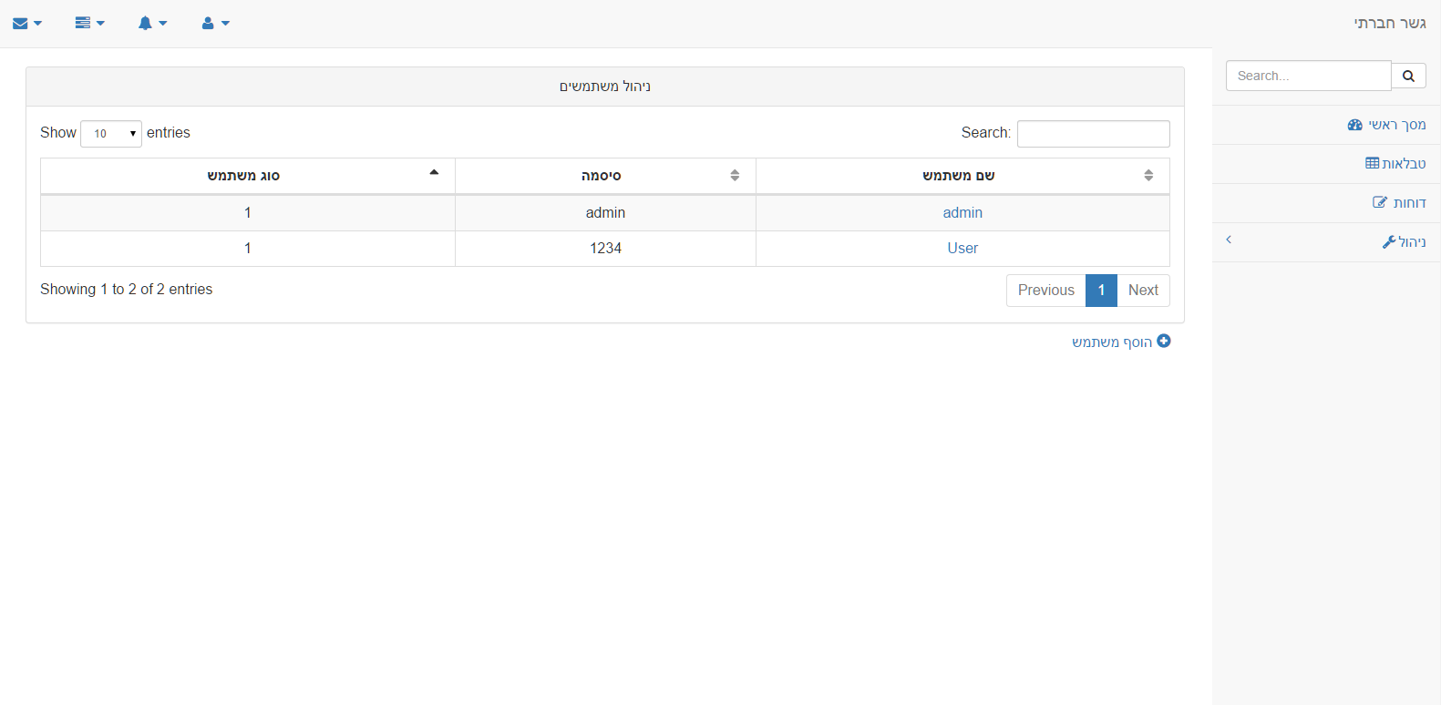
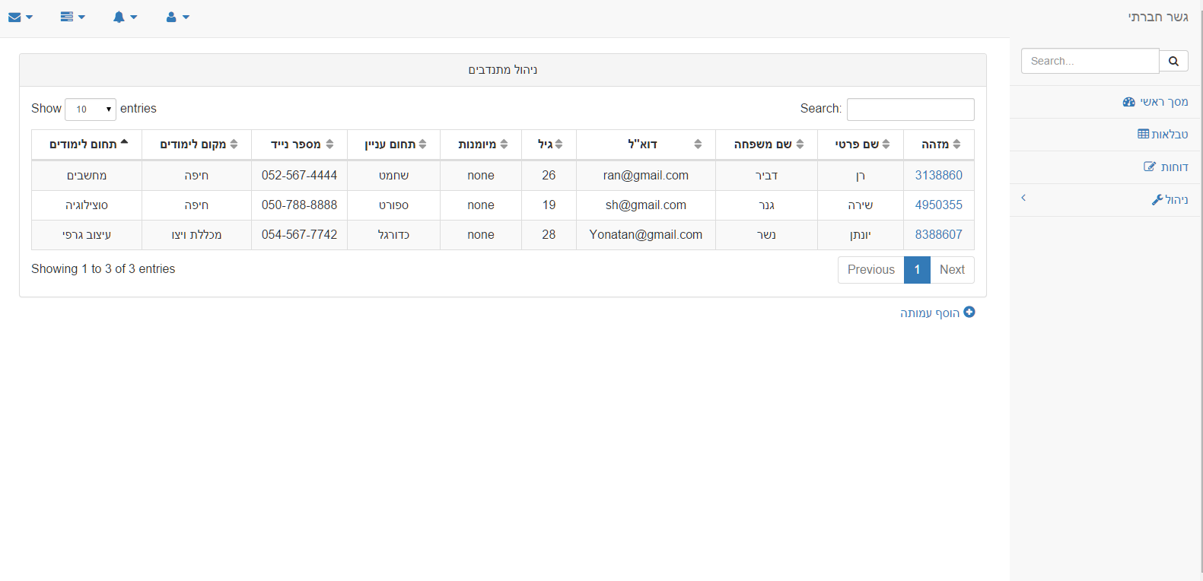
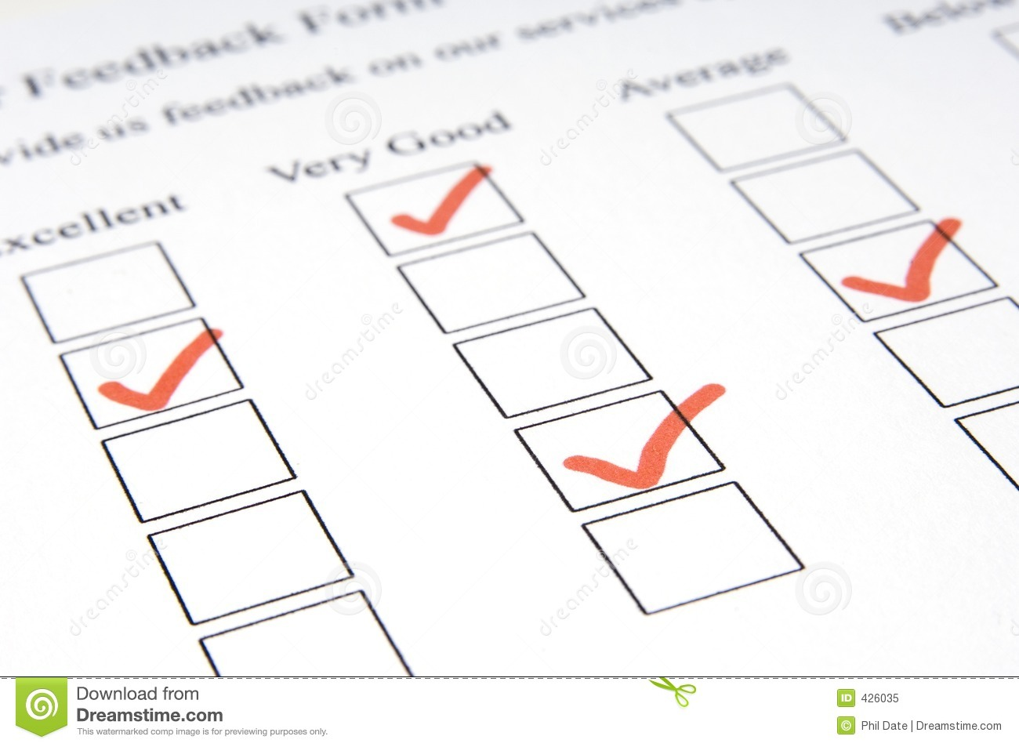
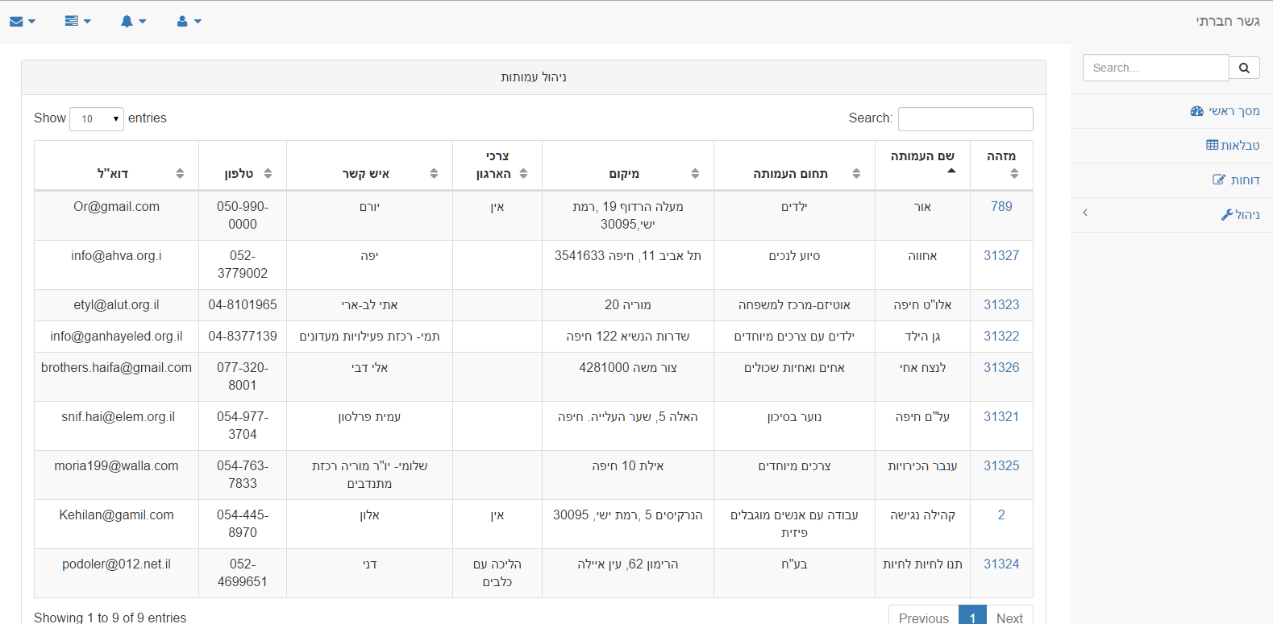
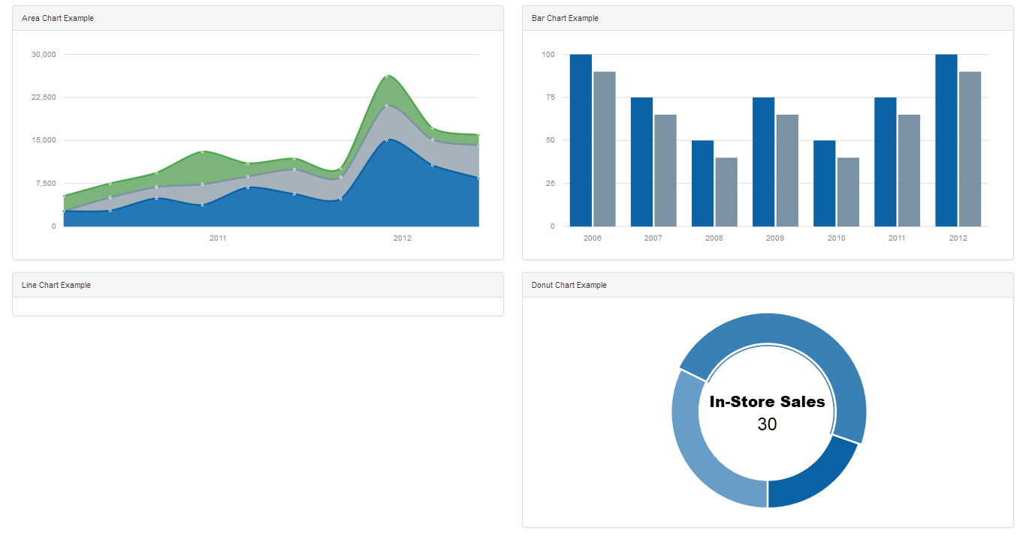









מריאן מייבסקי מנחה אקדמית: ד"ר פנינה סופר
עידו גרנדיר
Recommender System
מטרות הפרויקט:
מתנדב
עמותה
"גשר חברתי"
מחשוב תהליכי הארגון- מניירת למחשב
שיפור וייעול תהליכי הליבה.
פיתוח מערכת מבוססת אינטרנט שתתמוך בצוות וצרכיהם.
עמותת "גשר חברתי" היא עמותה שמטרה ליצור שינוי בפני החברה הישראלית, העמותה דואגת לפשט לצעירים שמעוניינים להתנדב את הדרך לאותה התנדבות ולהעניק לו את התחושה שהוא יוצר שינוי גדול בהשקעה ממוקדת בפעולת ההתנדבות ולא בבירוקרטיה מסביב.
העמותה משתפת פעולה עם כ-30 עמותות. בניהן עמותות מרכזיות כגון "הסוכנות היהודית", "יד עזר לחבר" ו-"ויצו".
מאגר המתנדבים כיום מונה כ-1000 מתנדבים רשומים.
פתרונות במסגרת הפרויקט
מערכת מבוססת אינטרנט
ניהול עובדים, מתנדבים ועמותות
ניהול התאמת מתנדב לעמותה Recommender system. – מערכת המלצה מבוססת משובים.
דו"חות מצב שונים המשקפים את מצב העמותה
טפסי קליטה ומשוב מול העמותות ומתנדבים.
Recommender System
ואלגוריתם התאמה
המצב הקיים:
התנדבות
ניהול המאגרים והשיבוצים נעשים בצורה ידנית .
אין משובים מהימניים מן המתנדבים או העמותות.
פורטל העמותה אינו מהווה כלי ניהול מוצלח לתמיכה בתהליכי הארגון.
Volunteer module
System: manage, feedback, re-matching
Association module
ניתוח דרישות
תכנון
מימוש
בדיקות
הטמעה
ארכיטקטורת המערכת
מודל Agile
Matching algorithm
מודולים בפיתוח:
מודולים:
מסך ראשי
עובדים
מתנדבים
עמותות
שיבוצים*
שיבוצים – מתקדם: חישוב התאמה לאחר מתן פידבקים
פידבקים – העמותה והמתנדב יתנו משוב באמצעות טפסים אלקטרונים, המערכת תדע להתחשב בהם בעת השיבוץ מחדש ובכך לגרום להתאמה מיטבית.
דוחות – מגוון דוחות עבור עמותת גשר חברתי.

